Slide 1
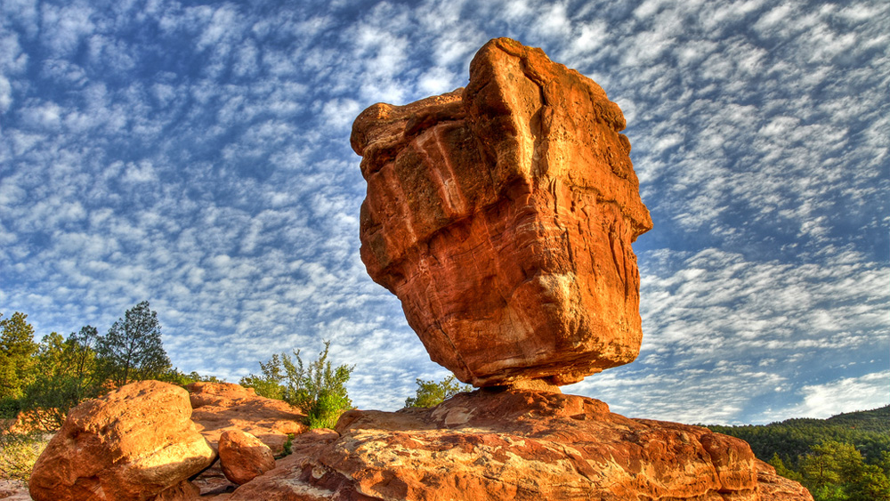
Γεωλογία – Διαχείριση Φυσικών Πόρων

Slide 2
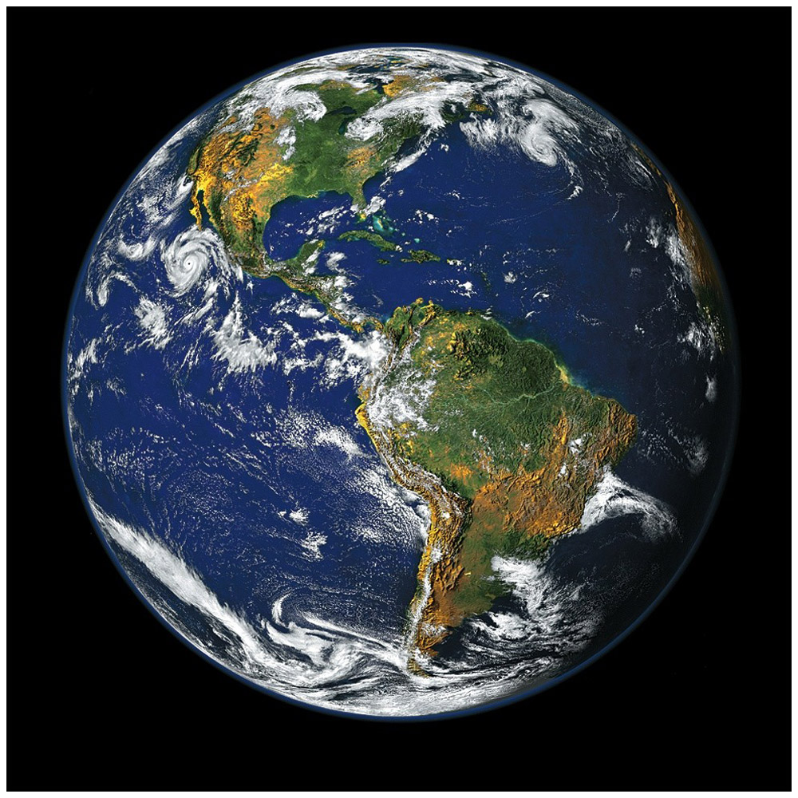
Γεωλογία – Διαχείριση Φυσικών Πόρων
ΕΙΣΑΓΩΓΗ
Η Γη: ένα ζωντανό σώμα.
Πολλοί, ακόμα και σήμερα, έχουν την εντύπωση ότι η γη είναι ένα συμπαγές και αμετάβλητο ουράνιο σώμα. Στην πργαματικότητα η όψη της Γης συνεχώς μεταβάλλεται. Από τη μακρινή εποχή που δημιουργήθηκε ο πρώτος στερεός φλοιός, με τη μορφή λεπτής κρούστας γύρω από τη Γη, μέχρι τις μέρες μας, ένα τεράστιο πλήθος μεταβολών συντελούνται αδιάκοπα σα συνέχεια πολύπλοκων και αλληλοεπηρεαζόμενων διαδικασιών τόσο στο εσωτερικό της Γης, όσο και στην επιφάνεια.
«... καθώς ο χρόνος δε σταματάει ποτέ το Σύμπαν μένει αιώνιο, οι κόσμοι γεννιούνται και πεθαίνουνε, η θάλασσα προχωρεί ή υποχωρεί, αυτό που ήταν θάλασσα μπορεί να γίνει στεριά. Τα πάντα αλλάζουν με το χρόνο»
Αριστοτέλης (384-322 π.χ.)
«τα πάντα ρει»
Ηράκλειτος

Slide 3
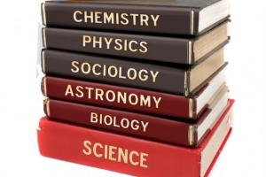
ΕΙΣΑΓΩΓΗ
Γεωλογία: η επιστήμη της Γης
Γεωλογία είναι η επιστήμη που ασχολείται με τη μελέτη όλων των φυσικών φαινομένων που έγιναν και συνεχίζουν να γίνονται στον στερεό φλοιό της Γης από την περίοδο σχηματισμού του μέχρι σήμερα. Τα φαινόμενα αυτά προσπαθεί να τα εξηγήσει (φιλοσοφική όψη) και να τα αξιοποιήσει (εφαρμοσμένη όψη).
Ο όρος αν εξεταστεί ετυμολογικά, προέρχεται από τις ελληνικές λέξεις «Γη» και «Λόγος», σημαίνει δηλαδή επιστήμη της Γης και με αυτό ακριβώς το περιεχόμενο έχει καθιερωθεί σε όλες τις γλώσσες του κόσμου.
Σχεδόν όλες οι παρατηρήσεις γεωλογικών φαινομένων του παρελθόντος μπορούν να εξηγηθούν μέσα από τους νόμους της Χημείας, της Φυσικής και της Βιολογίας που ισχύουν σήμερα και που οδηγούν σε νόμους της Γεωλογίας.

Slide 4
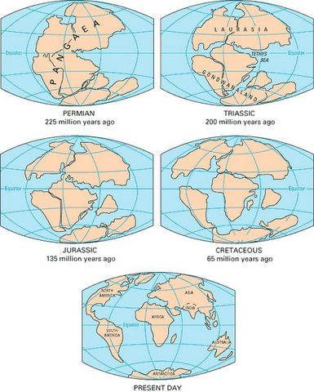
ΕΙΣΑΓΩΓΗ
Γεωλογία: η επιστήμη της Γης
Η άποψη αυτή ότι η μελέτη των γεωλογικών φαινομένων που εξελίσσονται στη σημερινή εποχή στο στερεό φλοιό είναι το κλειδί για να εξηγηθούν τα αντίστοιχα φαινόμενα του παρελθόντος, αποτελεί την υπόθεση του ακτουαλισμού, που είναι μια βασική προϋπόθεση για τη σύγχρονη Γεωλογία.
Η θαυμαστή διαίσθηση των αρχαίων Ελλήνων είχε συλλάβει και αυτή την ιδέα, αφού σύμφωνα με το Στράβωνα, για να αναπαραστήσουμε την ιστορία της Γης πρέπει να στηριχτούμε «στα φαινόμενα που εξελίσσονται μπροστά στα μάτια μας».
Κι αυτό 2200 χρόνια προτού ο σκωτσέζος γεωλόγος Χάττον διατυπώσει στα 1785 την αρχή του ακτουαλισμού με την ίδια κεντρική ιδέα, βάζοντας έτσι τα θεμέλια της σύγχρονης γεωλογικής επιστήμης.

Slide 5
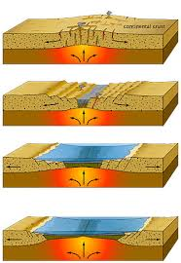
ΕΙΣΑΓΩΓΗ
Μια επιστήμη σχετικά καινούργια
Η λανθασμένη μεθοδολογία: Πιο συγκεκριμένα η μελέτη των γεωλογικών φαινομένων είχε εκτραπεί σε μια καθαρή φιλοσοφική διαδικασία χτισίματος γενικευμένων θεωριών, που ήταν όμως αθεμελίωτες, αφού στηρίζονταν σε ελάχιστες σποραδικές και συχνά ατελείς παρατηρήσεις.
Οι θρησκευτικές προκαταλήψεις: Υπήρχε μια γενικότερη ροπή συσκότισης των επιστημών που ασχολούνταν με την προέλευση του κόσμου και την εξέλιξη της ζωής, πράγμα που παρεμπόδισε την πρόοδο της Γεωλογίας για αρκετούς αιώνες.
Οι ατελείς γνώσεις των χημικών, φυσικών και βιολογικών διαδικασιών: Αναφέρεται χαρακτηριστικά ότι (i) τα ορυκτά, δηλαδή τα συστατικά των πετρωμάτων άρχισαν να αναλύονται χημικά το 19^{ο} αιώνα, (ii) η ανακάλυψη της ραδιενέργειας δεν έγινε παρά στα τέλη του 19^{ου} αιώνα και (iii) η θεωρία της εξέλιξης των οργανισμών μέσα από τη φυσική επιλογή διατυπώθηκε στα μέσα του 19^{ου} αιώνα.

Slide 6
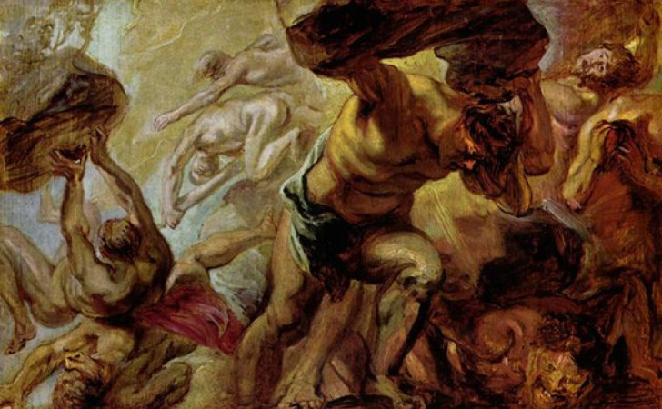
ΕΙΣΑΓΩΓΗ
Η Γεωλογία στην αρχαιότητα
Ήδη στην ελληνική μυθολογία είναι έντονη η παρουσία γεωλογικών φαινομένων που συνδέονται με ανακατατάξεις του φλοιού (Τιτάνες, Τηθύς, Εγκέλαδος, κτλ). Στους κλασσικούς χρόνους έχει αναφερθεί ότι τουλάχιστον 27 αρχαίοι Έλληνες συγγραφείς έχουν ασχοληθεί με τα πετρώματα και θα πρέπει να ήταν πολλοί περισσότεροι αν λάβουμε υπόψη το έργο που έχει καταστραφεί μεταγενέστερα.
Συνοψίζοντας μπορούμε να πούμε ότι κατά την αρχαιότητα είχαν γίνει αρκετές λογικές παρατηρήσεις σε σχέση με γεωλογικές διαδικασίες ενώ είχε συλλεγεί μεγάλος αριθμός σωστών πληροφοριών. Παρά το γεγονός ότι η μελέτη για τις αιτίες των φαινομένων βασιζόταν κυρίως σε εικασίες, υπήρξαν σκέψεις και συλλήψεις ιδεών που αποτέλεσαν πολλούς αιώνες αργότερα τα βασικά θεμέλια της σύγχρονης γεωλογικής επιστήμης.

Slide 7
ΕΙΣΑΓΩΓΗ
Η Γεωλογία σήμερα
Στα τελευταία χρόνια, κυρίως από τη δεκαετία του 1960 και ύστερα, η Γεωλογία αναπτύσσεται με τόσο γρήγορο ρυθμό που ίσως καμία άλλη σύγχρονη επιστήμη δεν έχει να επιδείξει. Οι ολοένα αυξανόμενες ανάγκες του ανθρώπου σε αγαθά που συνδέονται άμεσα με τις εφαρμογές της Γεωλογίας (νερό, μεταλλεύματα, ενέργεια κ.α.), ωθούν τους ερευνητές σε νέα επιτεύγματα, ενώ τα ερευνητικά κέντρα εμπλουτίζονται συνεχώς με εργαστηριακό εξοπλισμό υψηλής τεχνολογίας που δίνει νέες προοπτικές στην παρατήρηση κυρίως στη μικροσκοπική κλίμακα.
Η έρευνα του διαστήματος και το γεγονός ότι ο άνθρωπος πάτησε το πόδι του στη Σελήνη κατορθώνοντας να φέρει στη Γη δείγματα πετρωμάτων από τον εξωγήινο κόσμο, άνοιξε νέους ορίζοντες στη Γεωλογία. Ίσως η κυριότερη όμως αιτία της άνθησης της επιστήμης στις μέρες μας είναι η διατύπωση μια νέας λογικής που εξηγεί τις διαδικασίες του φλοιού σε κλίμακα Γης, δηλαδή της θεωρίας των τεκτονικών πλακών.
Την τελευταία εικοσαετία γίνεται προσπάθεια να αναπτυχθεί και η ποσοτική έκφραση των γεωλογικών φαινομένων μέσα από εξισώσεις, διαγράμματα και άλλες μαθηματικές σχέσεις, που όμως μέχρι τώρα δεν έχει δώσει ικανοποιητικά αποτελέσματα κυρίως γιατί στα περισσότερα φαινόμενα παρεμβαίνουν πάρα πολλοί αλληλοεπηρεαζόμενοι παράγοντες. Έτσι κύρια έκφραση παραμένει η ποιοτική.

